Slide 1

面向物流场景的数据分析报告
黄金矿工团队： 罗浩 罗如瑜 丁博
指导老师： 聂高峰
学校： 北京邮电大学
汇报人：罗浩
2020年12月5日
Notes:
评委老师好，我们是来自北京邮电大学的黄金矿工团队。我们的作品名称是面向物流场景的数据分析报告。

Slide 2
01
团队介绍
02
研究背景
目录 CONTENTS
03
问题构建
04
模型求解
05
工作小结
Notes:
首先介绍我们的团队。

Slide 3
团队介绍
黄金矿工团队
罗浩
罗如瑜
丁博
团队联系人
参赛队员
参赛队员
北京邮电大学2017级本科生，通信工程，曾获全国大学生数学竞赛非数学类二等奖、大学生物理竞赛非物理类三等奖
北京邮电大学2017级本科生，通信工程，曾获全国大学生数学竞赛非数学类三等奖，以二作发表一篇SCI论文
北京邮电大学2017级本科生，通信工程，曾获全国大学生数学竞赛非数学类二等奖、美国大学生数学建模竞赛Honorable Mention
Notes:
40
团队三名成员全部是北京邮电大学2017级通信工程专业本科生。团队联系人罗浩（就是我）曾获大学生数学竞赛二等奖。队员罗如瑜曾获数学竞赛三等奖、以二作发表一篇SCI论文；队员丁博曾获数学竞赛二等奖、美赛H奖。

Slide 4
01
团队介绍
02
研究背景
目录 CONTENTS
03
问题构建
04
模型求解
05
工作小结
Notes:
下面介绍物流数据分析的问题背景

Slide 5
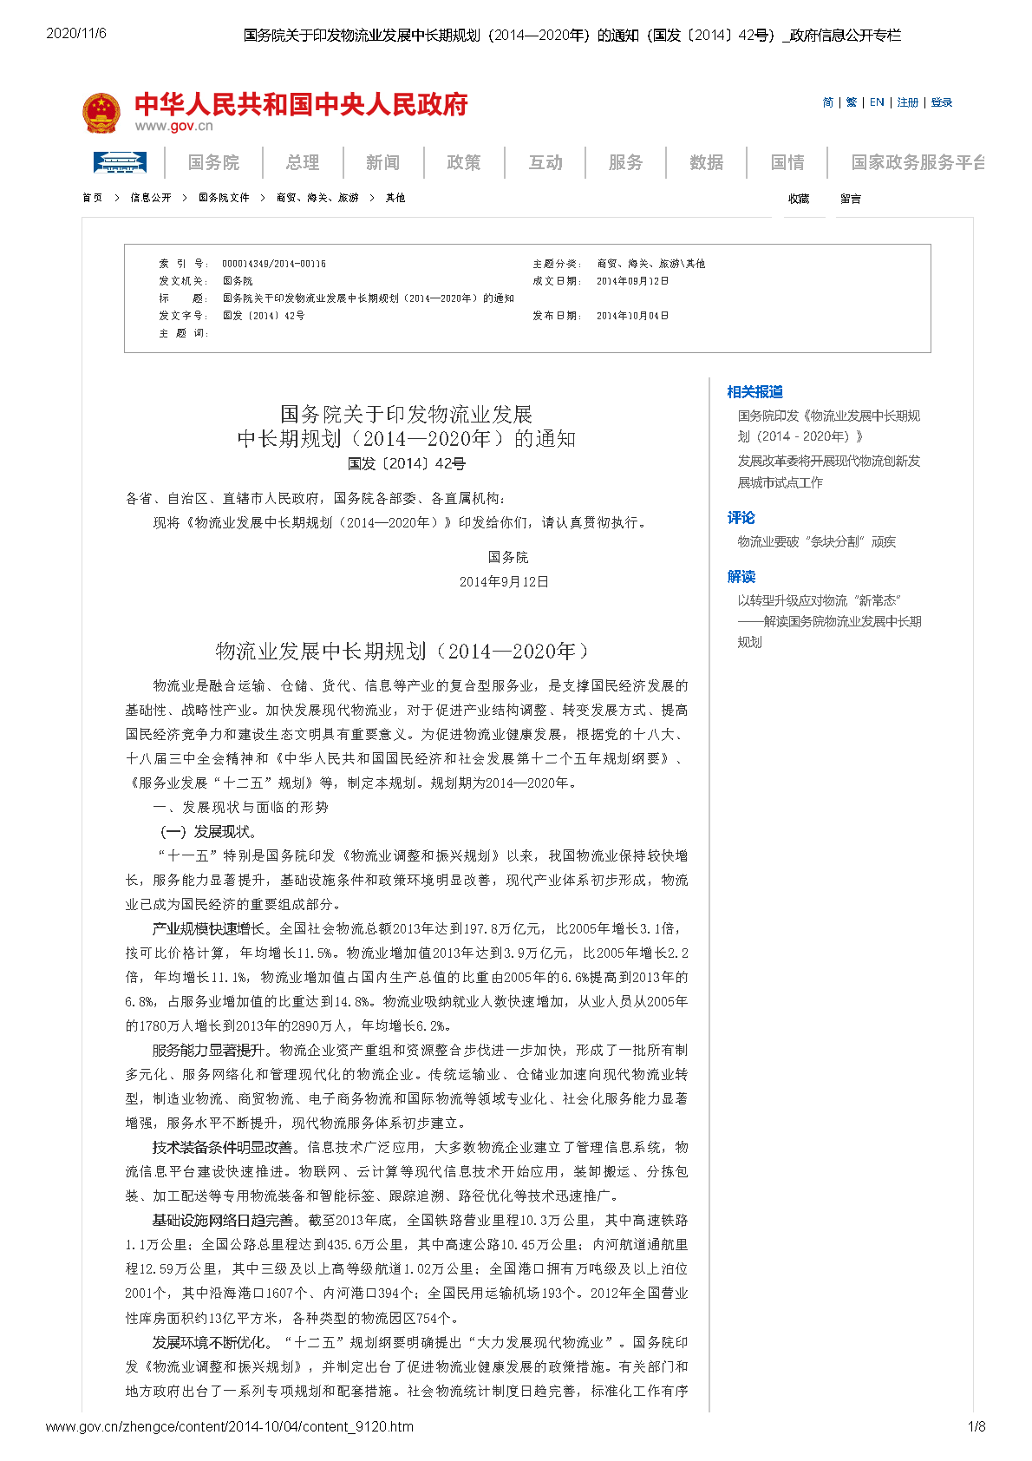
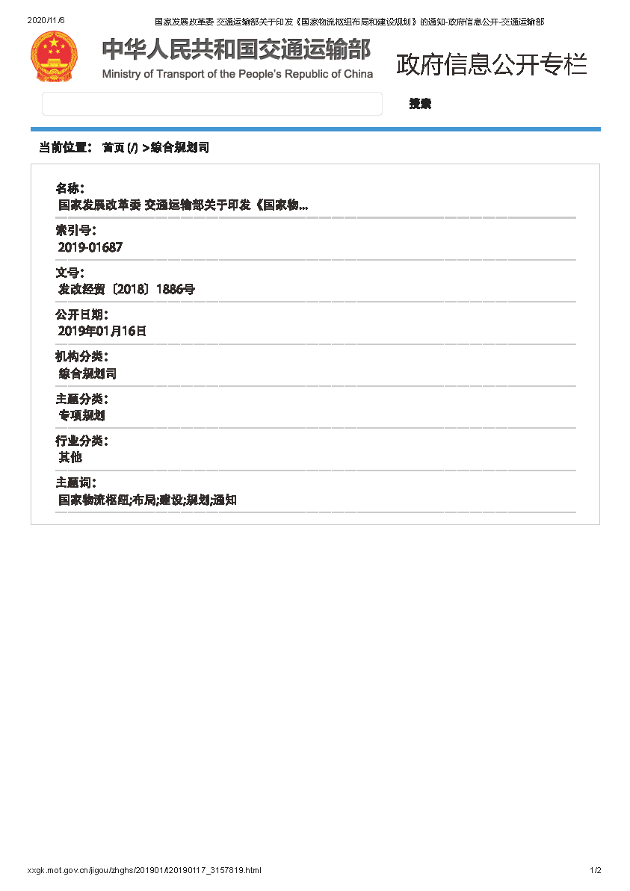
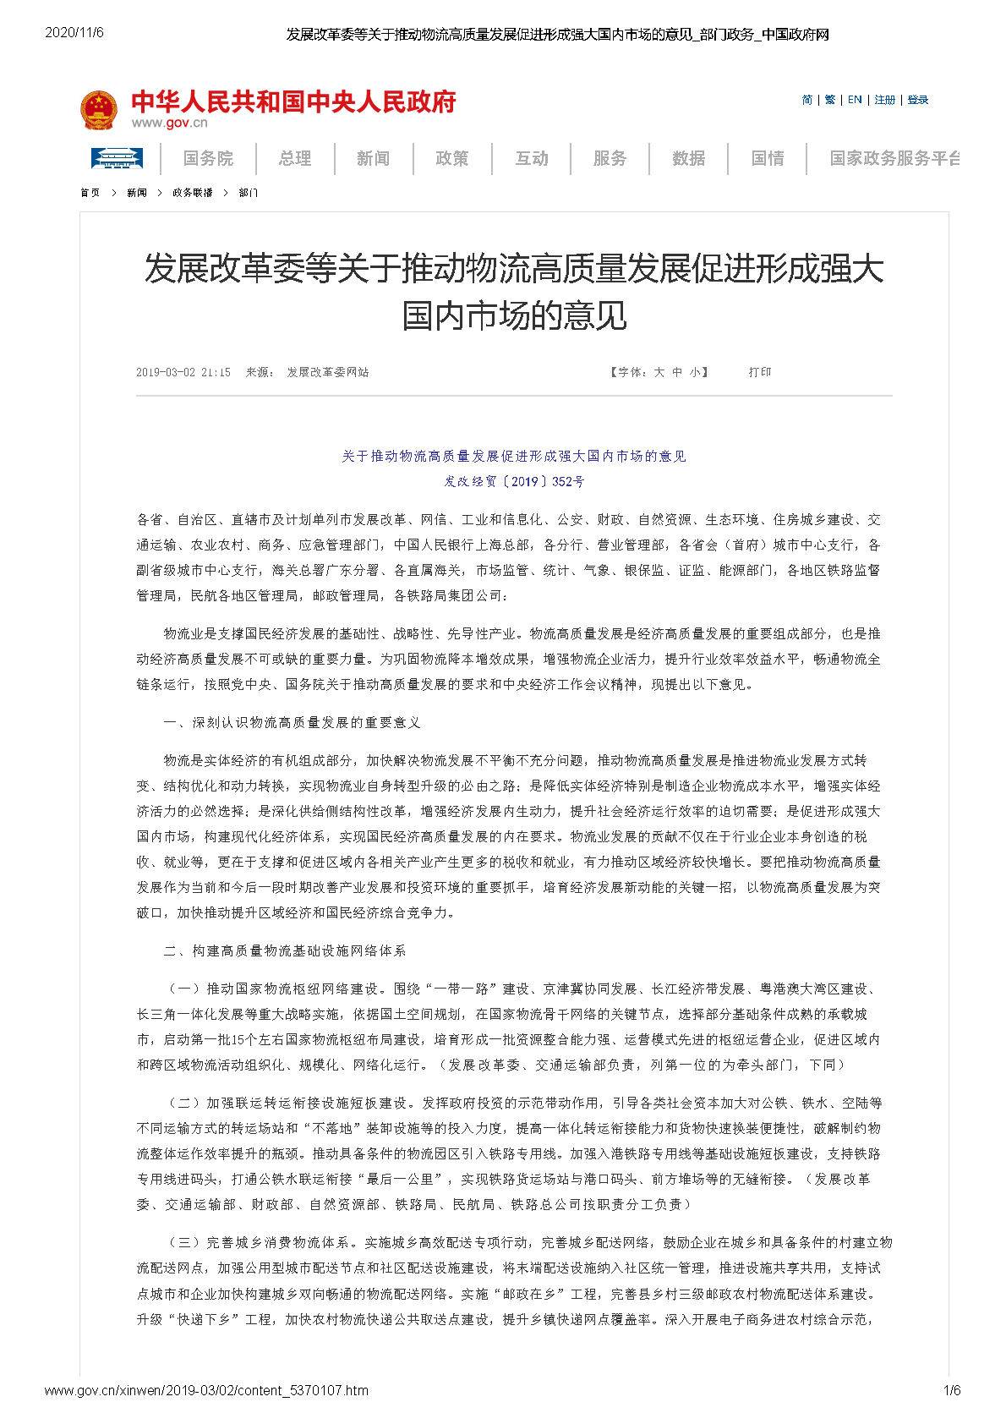
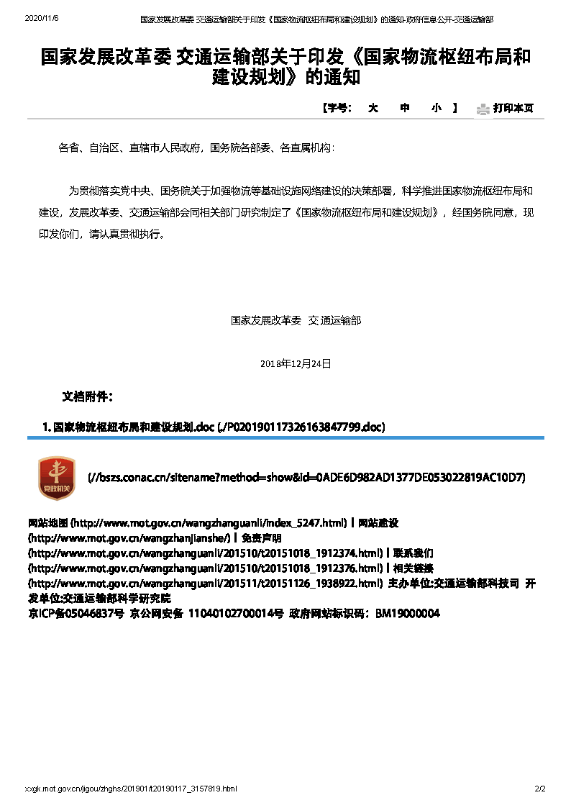
研究背景
我国物流行业经过70多年的发展如今已经迈入提质增效期
2014年，国务院发布《物流业发展中长期规划（2014—2020年）》，系统提出物流业的发展重点、主要任务和重点工程，明确了一段时期内物流业的发展方向和目标
2019年两会前夕，国务院24个部门和单位联合出台《关于推动物流高质量发展促进形成强大国内市场的意见》，明确将物流高质量发展作为当前和今后一段时期物流工作的总目标
国务院常务会议审议通过《国家物流枢纽布局和建设规划》，在127个城市布局建设212个国家物流枢纽，打造“通道+枢纽+网络”的物流运行体系
Notes:
40
我国物流行业经过70多年的发展如今已经迈入提质增效期。2014年，国务院发布《物流业发展中长期规划》，明确物流业发展的方向和目标，致力于打造“通道+枢纽+网络”的物流运行体系。19年两会前夕，出台意见，明确将物流高质量发展作为当前和今后一段时期物流工作的总目标。

Slide 6



研究背景
当前网络货运平台面临测、配、布三个方面的挑战
测
配
布
运量数据尺度扩展灵活，
难以基于有限的数据做出精准预测
由于规模庞大类型繁杂，货物的季节性、地域性需求与运输方式、运输能力难以匹配
运送的路线长度、通过节点的时序性、司机偏好等极大增加了运送路线分布与规划的难度
如何打通测、配、布三个环节并实现网络货运平台降本增效是高质量物流的关键
Notes:
在全国物流业发展提质增效的大背景下，网络货运平台在当前还面临运量预测、车货匹配、线路分布（也就是测、配、布）三个方面的挑战。运量数据尺度扩展灵活，难以基于有限的数据做出精准预测。货物需求与运输方式和运输能力难以匹配。路线长度、节点顺序和司机偏好等因素增加路线规划的难度。因此如何打通测、配、布三个环节并实现网络货运平台降本增效是实现高质量物流的关键。

Slide 7
01
团队介绍
02
研究背景
目录 CONTENTS
03
问题构建
04
模型求解
05
工作小结
Notes:
为了打通测配布三个环节，我们构建物流场景中的数据分析问题。

Slide 8
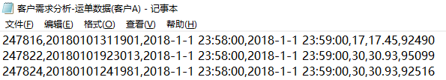
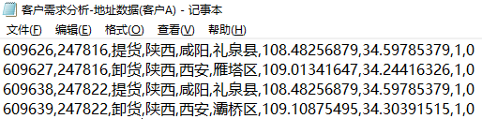

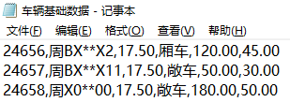
问题构建
如何根据给定的数据集合空间，得到运量走势、车货匹配、线路分布的预测和推荐结果？
运单编号、要求提货时间、要求到货时间、总方数、总吨位、承运车辆
运单数据
100000+
数据空间
运单ID、类型、省、市、区、坐标、主节点、顺序
地址数据
车辆数据
编号、车牌、车长、车型、最大吨数、最大方数
20000+
9000+
Notes:
1
即如何根据给定的数据集合空间，得到运量走势、车货匹配、线路分布的预测和推荐结果。为了解决这一问题，我们抽取运单数据、地址数据和车辆数据三张表构建数据空间。运单数据包含10万多条，包括运单编号、要求提货时间等属性。地址数据包含2万多条，包括运单ID、类型等属性。车辆数据包含9千多条，包括编号、车牌等属性

Slide 9
问题构建
如何根据给定的数据集合空间，得到运量走势、车货匹配、线路分布的预测和推荐结果？
运单数据
运量走势问题
车货匹配问题
100000+
数据空间
线路分布问题
地址数据
车辆数据
20000+
9000+
Notes:
我们使用运单数据和车辆数据分析车货匹配问题；使用运单数据和地址数据分析运量走势问题；使用地址数据分析线路分布问题

Slide 10
01
团队介绍
02
研究背景
目录 CONTENTS
03
问题构建
04
模型求解
05
工作小结
Notes:
我们对三个问题分别构建模型进行求解。

Slide 11

模型求解——运量走势问题
如何根据历史运量数据预测未来的运量走势？
运量走势预测流程
baseline、趋势
运量时间序列
周期序列
季节性
数据空间
预测结果输出
训练
Holt-Winters
加法模型
预测分析
Notes:
2
在运量走势部分，模型要解决的问题是如何根据历史运量数据预测未来的运量走势。预测流程是，首先，根据数据空间中的客户数据，处理得到两地之间运量随月份变化的时间序列。通过分析运量时间序列的baseline和趋势，发现序列具有“季节性”，以年为周期。使用周期序列的所有数据训练Holt-Winters模型，根据固定的起始周期数计算初始参数值。最后模型输出运量预测结果。

Slide 12
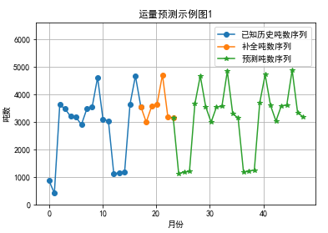
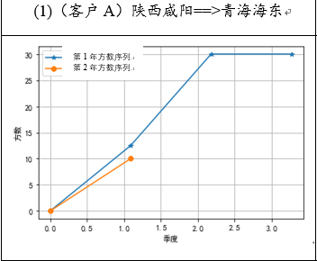
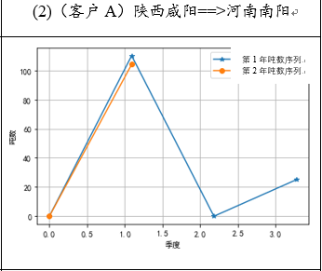
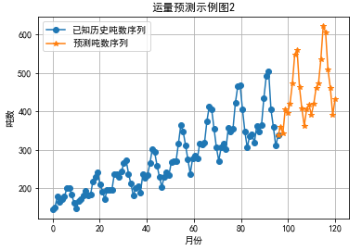
模型求解——运量走势问题
如何根据历史运量数据预测未来的运量走势？
使用所有数据训练Holt-Winters模型
预测结果
Notes:
前面提到运量随月份变化的时间序列。对运量按季度求和，得到左图。图中蓝线为2018年一至四季度的运量，黄线为2019年一二季度的运量。可以看出前后两年的曲线趋势近似，所以可得运量走势是一个以年为周期，年与年之间有季节性的“累加性”的序列 。
基于这个结论，我们可以使用Holt-Winters模型。使用前两年所有数据训练模型，预测结果如右边两张图所示。
右上图中蓝线和黄线构成前两年的运量时间序列，绿线是预测的后两年的运量走势。可以明显的看出序列以年为周期变化，同时模型较好的保存了序列周期内的变化特征。
右下图蓝线是训练模型的96个月的运量时间序列，黄线是预测24个月的运量变化。看到模型的预测结果正确保持了序列以年为周期变化的特征，也较好地学习到了周期之间的增长趋势和周期内的共同变化特征。
可以看出运量走势方面预测结果较好。

Slide 13



模型求解——车货匹配问题
如何根据输入的订单需求推荐匹配车辆？
匹配推荐度度量指标
$$εα+(1−ε)β$$
：车辆可用性度量
：路况度量
吨数/方数是否符合需求
反馈率
……
车辆位置与订单提货位置的距离
路况优劣
……
Notes:
2
在车货匹配部分，模型要解决的问题是如何根据输入的订单需求推荐匹配车辆。构建的匹配推荐度度量指标见公式。车辆可用性度量α的值考虑车辆吨数/方数是否满足运单需求、反馈率等因素；路况度量β考虑车辆当前位置与提货位置距离、路况优劣等因素。

Slide 14


模型求解——车货匹配问题
如何根据输入的订单需求推荐匹配车辆？
车货匹配推荐流程
订单需求输入
数据清洗
反馈率
XGBoost预测
承运车辆
备选车辆
车辆可用性度量
数据空间
条件筛选
车辆推荐输出
$$d_{c,o}∝(x_{c}−x_{o})^{2}+(y_{c}−y_{o})^{2}$$
$$εα+(1−ε)β$$
车辆订单距离计算
路况
度量
Notes:
推荐流程是首先对数据空间进行数据清洗，筛选出吨数方数满足运单需求的车辆构成承运车辆集合，之后选择反馈率较高的车辆构成备选车辆集合。使用XGBOOST模型预测可用性度量。对每一辆备选车辆计算车辆与订单提货地点距离和路况度量。最后选择匹配推荐度最高的车辆作为订单的匹配车辆。

Slide 15
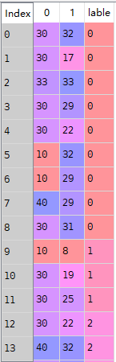


模型求解——车货匹配问题
如何根据输入的订单需求推荐匹配车辆？
方数
吨数
车号
订单需求信息
吨数：32；方数：30；
起点：陕西咸阳礼泉县；终点：宁夏银川金凤区
当前运单需求
训练集
空闲可用车辆的优先度度量α
XGBoost
……
计算备选车辆的β，并按照 度量值进行排序
Notes:
实际操作中，首先使用训练集训练模型。训练集每一行是一个运单。训练完毕后，抽取测试集中的一个运单，信息是吨数32，方数30，起点、终点。将运单需求输入XGBOOST模型后，模型计算出空闲车辆的优先度和备选车辆的路损，推荐匹配度量值最大的车辆4。推荐车辆与该运单实际承运车辆相同，说明模型可以很好的完成车货匹配。

Slide 16








模型求解——线路分布问题
如何根据订单的需求向司机推荐线路？
线路推荐度度量指标
$$score(X)= a hot(X)+b Percentage(X) +c short(X)$$
$$hot(X)$$
$$short(X)$$
路线热门度
$hot(X)=$
$$sigmoid(ttt−0.5∗max(ttt))$$
路线流行度
$Percentage\left(X\right)= \frac{x}{x+y+z}$
路线长度度量
$short\left(X\right)=\left\{\begin{aligned}sigmoid\left(−\frac{distance−μ}{σ}\right)， \\ if N>1 \\ 1, if N=1\end{aligned}\right.$
Notes:
2
线路分布部分模型要解决的问题是如何根据订单的需求向司机推荐线路。定义线路推荐度度量指标见公式，三项指标分别是hot（X）,路线热门度，定义式如下。Percentage（X）路线流行度，定义式。Short（X）是路线长度度量，定义式。

Slide 17



模型求解——线路分布问题
如何根据订单的需求向司机推荐线路？
线路分布推荐流程
订单需求输入
数据统计
热门路线
根据需求筛选
路线流行度
数据空间
$$hot(X)$$
$$\text{P}\text{ercentage}(X)$$
订单线路输出
最短路线算法
路线长度度量
综合路线推荐度量
$$short(X)$$
Notes:
线路分布的推荐流程是首先根据客户的数据集统计历史线路分布，对于较多运单采用的路线，路线热门度接近1；反之热门度接近0.之后根据输入订单需求筛选出路线，计算路线流行度。使用最短路线算法计算最短路线。根据路线的长度计算长度度量。最后对三项指标加权求和得到推荐度量值，向司机推荐度量值最高的几条路线。

Slide 18
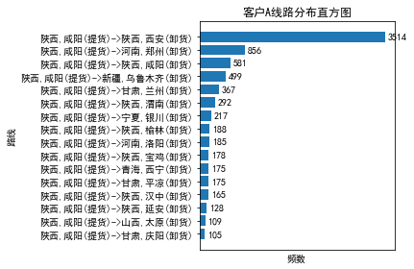
模型求解——线路分布问题
如何根据订单的需求向司机推荐线路？
例子：客户A运单需求：陕西咸阳提货，陕西西安、青海西宁、陕西安康三地卸货
第1步 客户A历史线路分布
第2步 满足需求的路线
路线编号 | 路线 | 对应运单数 | 近似长度 | 路线热门度 | 路线流行度
1 | 陕西,咸阳(提货)->陕西,西安(卸货)->青海,西宁(卸货)->陕西,安康(卸货) | 1 | 1817 km | 0.0326 | 1
客户A对陕西咸阳提货、到陕西西安卸货路线的需求最大，这条路线热门度最高
Notes:
举例，客户A有运单需求，要在咸阳提货，西安、西宁、安康三地卸货。首先模型统计客户A的历史线路分布，直方图如左下方所示，发现客户A对咸阳提货到西安卸货路线的需求最大，这条路线的热门度最高。之后根据需求，从上一步求出的历史线路分布中筛选出符合条件的路线1。1个运单采用这条路线，近似长度是1817千米。

Slide 19
模型求解——线路分布问题
如何根据订单的需求向司机推荐线路？
例子：客户A运单需求：陕西咸阳提货，陕西西安、青海西宁、陕西安康三地卸货
第3步 算法推荐路线
第4步 路线评分与选择
路线2：陕西咸阳（提货）->陕西西安（卸货）->陕西安康（卸货）->青海西宁（卸货）
近似长度：1144 km
路线3：陕西咸阳（提货）->陕西安康（卸货）->陕西西安（卸货）->青海西宁（卸货）
近似长度：1236 km
路线 | 热门度 | 流行度 | 长度度量 | 总分 | 推荐星级
1 | 0.0065 | 0.3 | 0.1207 | 0.4272 | 3
2 | 0.0034 | 0 | 0.3340 | 0.3374 | 2
3 | 0.0034 | 0 | 0.3048 | 0.3082 | 2
Notes:
最短路线算法推荐的路线2长度约是1144千米，比路线1短673千米。路线3长度比路线2多92千米。
最终三条路线得分情况如表所示，模型按照度量值大小排序三条路线，同时推荐给司机供他选择。从例子中看出模型综合考虑路线热门度流行度和长度三方面因素，尝试推荐更科学的路线。

Slide 20
01
团队介绍
02
研究背景
目录 CONTENTS
03
问题构建
04
模型求解
05
工作小结
Notes:
最后对我们的工作进行总结。

Slide 21
工作小结
目标
问题
建模及分析
实现功能
网络货运平台降本增效
Python 数据分析
基于holt-winters模型的时间序列分析方法
运量吨数和方数的时间序列
运量走势预测
运量预测问题
路况的度量
基于XGBoost的车辆可用性度量
车货匹配问题
匹配车辆推荐
热门度流行度统计分析
最短路线规划
线路推荐度量
线路分布问题
线路科学推荐
Notes:
1
我们从帮助网络货运平台降本增效的目标出发，解决运量预测、车货匹配、线路分布问题。在运量预测方面，使用python分析数据，得到运量吨数和方数时间序列；使用holt-winters模型预测运量走势。在车货匹配方面，结合路况度量和车辆可用性度量推荐匹配车辆；在线路分布方面，统计分析路线热门度、流行度，参考最短路线规划，计算线路推荐度量值，并向司机推荐度量值最高的几条路线，实现线路的科学推荐。

Slide 22
请各位专家批评指正！
Notes:
我的汇报到此结束，请各位专家批评指正，谢谢！

